Slide 1
SMK NEGERI 2 CIMAHI
Panduan Admin & Wakasek
Data Master, Integrasi, Pemantauan, dan Pemeliharaan
Aplikasi Agenda Pembelajaran Kelas
Bahan Paparan · Versi 1.0

Slide 2
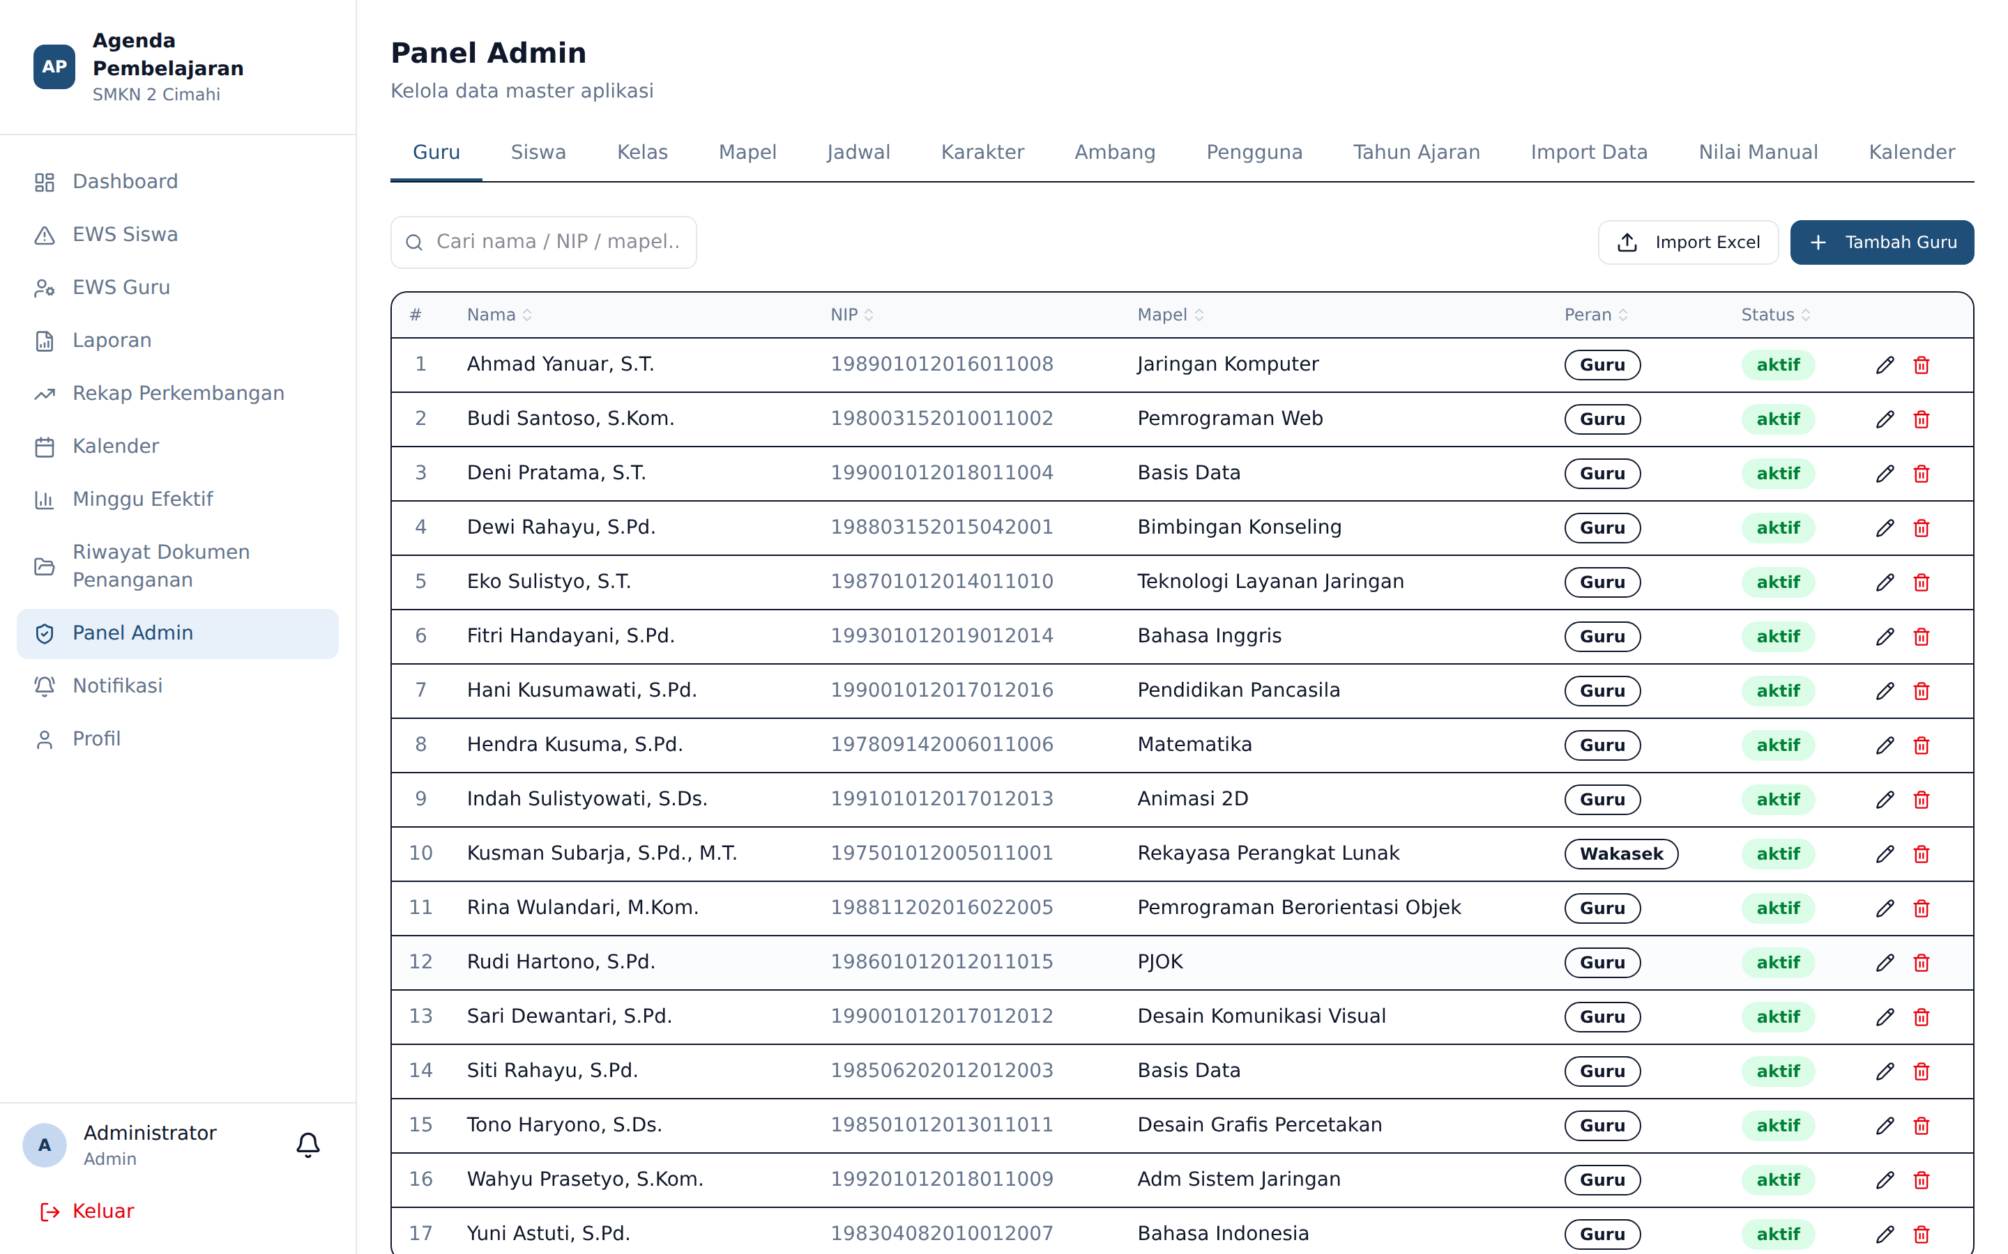
Panel Admin: 20 Tab
Data master: Guru, Siswa, Kelas, Mapel, Jadwal, Pengguna.
Karakter: butir penilaian, Ambang rekomendasi, Nilai Manual.
Operasional: Tahun Ajaran, Import Data, Kalender, Pengaturan Agenda.
Integrasi: Penyimpanan (R2), Notifikasi Push, Foto, Jadwal PDF.
Pemeliharaan: Backup & Restore, Deploy & Maintenance, Guru Inval.

Slide 3
Data Master
Fondasi yang harus benar sejak awal

Slide 4
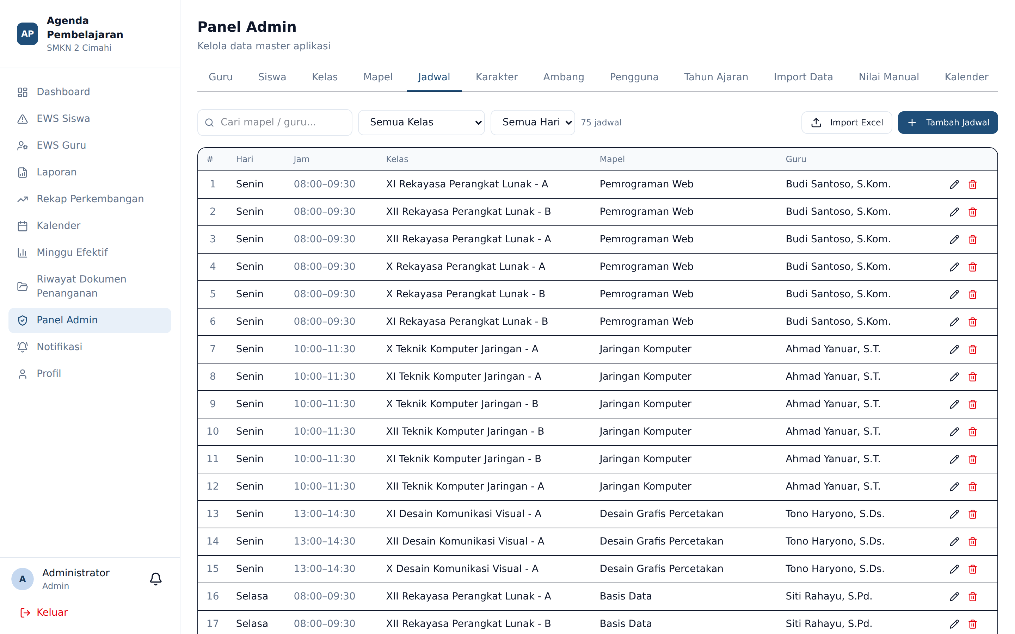
Urutan Pengisian yang Benar
1. Tahun Ajaran — wadah bagi semua data lain.
2. Mapel — mata pelajaran.
3. Guru — siapa yang mengajar (di sini pula guru BK ditandai).
4. Kelas — rombel + penetapan wali kelas.
5. Siswa — siapa yang belajar, di kelas mana.
6. Jadwal — guru × mapel × kelas × hari × jam.
Jadwal adalah sumber kebenaran: dashboard guru, pilihan kelas di Laporan, dan hitungan Kosong di EWS Guru.

Slide 5
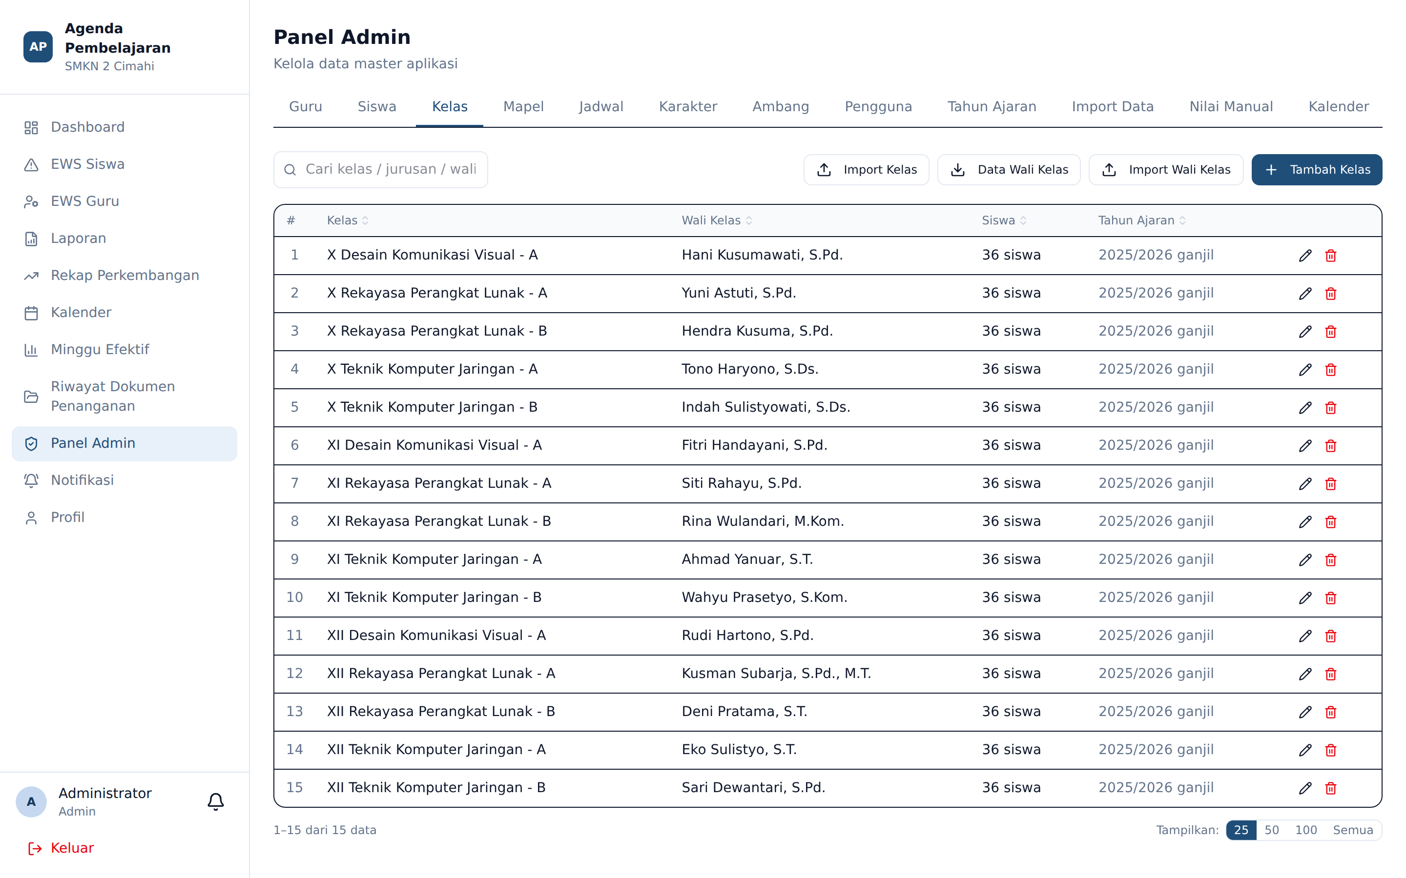
Kapabilitas Ditetapkan dari Sini
Menu Wali Kelas
Muncul ketika guru ditetapkan sebagai wali kelas pada kelas di tahun ajaran AKTIF.
Menu BK
Muncul ketika guru ditandai sebagai guru BK pada tab Guru.
Guru dapat memegang keduanya sekaligus.
Keluhan "menu saya hilang" hampir selalu berujung pada dua penetapan ini.

Slide 6
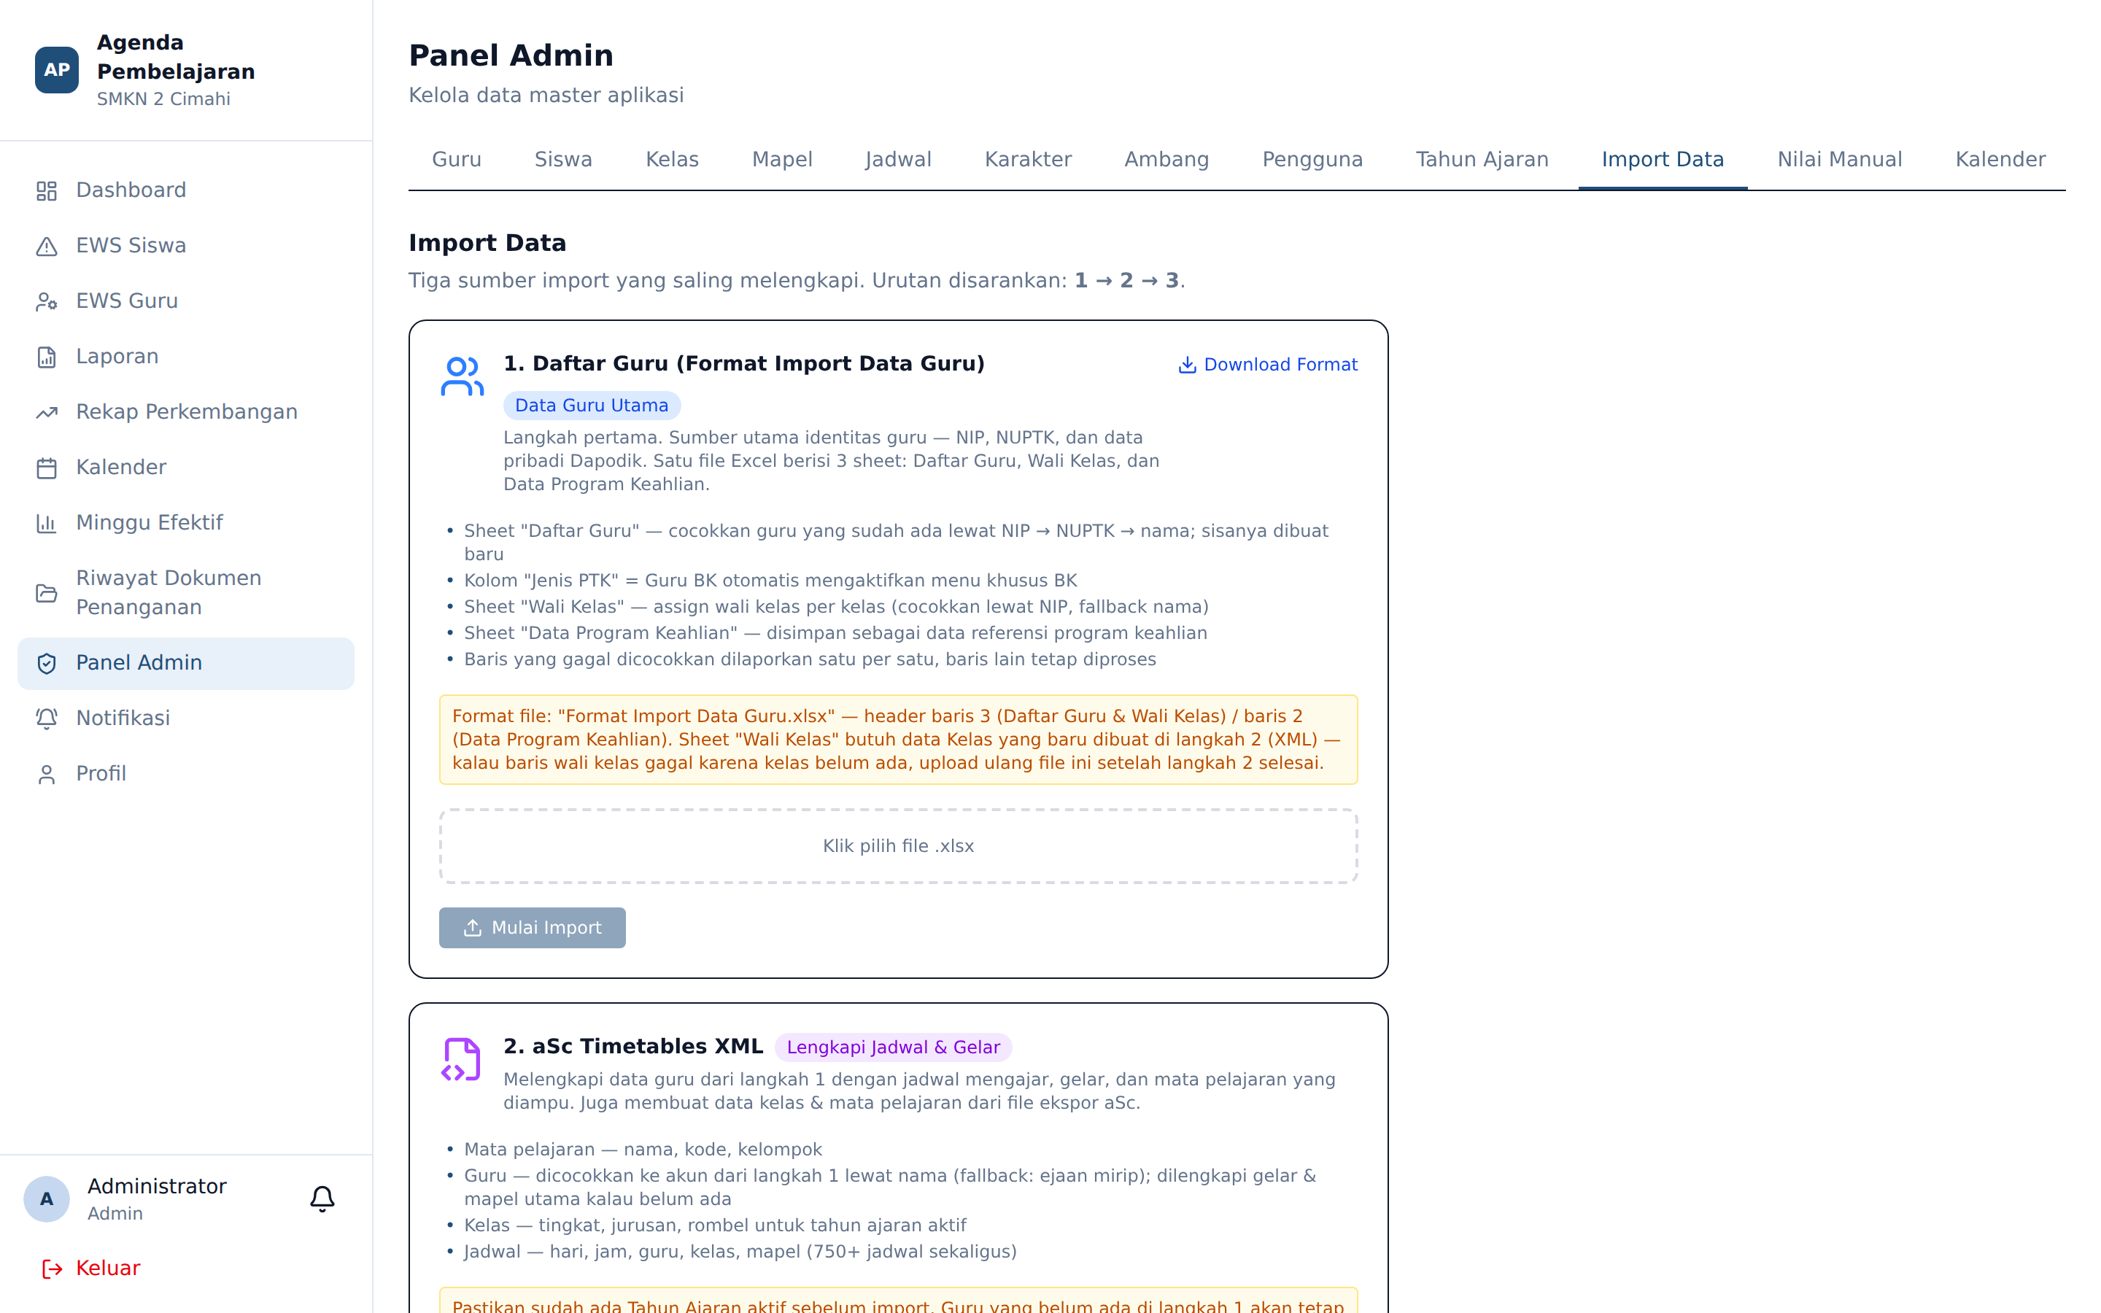
Import Data: Tiga Jebakan
Digit NIP / NIS / NISN rusak
Excel memperlakukannya sebagai bilangan: nol di depan hilang, digit akhir dibulatkan. Format kolom sebagai TEKS.
Akun guru terduplikasi
Nama yang ditulis sedikit berbeda antar berkas membuat akun ganda. Samakan penulisan lebih dulu.
Kode program keahlian tidak dikenali
Kelas gagal terbentuk. Gunakan kode yang dipakai sekolah.
Urutan impor: Excel guru → XML jadwal → siswa. Baris yang gagal tidak membatalkan yang berhasil.

Slide 7
Karakter & Ambang
Menjaga skala poin tetap setara antar guru

Slide 8
Ambang Rekomendasi Otomatis
Rentang poin bersih | Rekomendasi yang terbit
≥ +30 | Apresiasi formal; kandidat siswa berprestasi
+15 s.d. +29 | Pujian dan motivasi; catat sebagai siswa teladan
−10 s.d. −19 | Pembinaan langsung oleh wali kelas; catat dalam buku kasus
−20 s.d. −49 | Hubungi orang tua; pembinaan intensif
≤ −50 | Konseling bersama BK; pertimbangkan surat peringatan formal
Mengubah bobot butir TIDAK menghitung ulang poin yang telanjur diberikan. Ubah di awal semester.

Slide 9
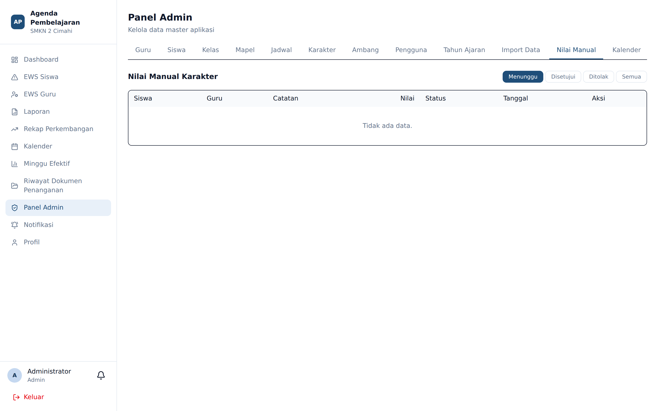
Antrian Nilai Manual
Guru mengajukan perilaku yang tidak tercakup butir baku.
Admin dapat Setujui, Sesuaikan nilai finalnya, atau Tolak.
Selama belum ditinjau, poin belum memengaruhi siswa sama sekali.
Catatan: "Nilai Tambah" (−20…+20) TIDAK melewati antrian ini — langsung final.

Slide 10
Pemantauan
EWS Guru dan Rekap Lintas Semester

Slide 11
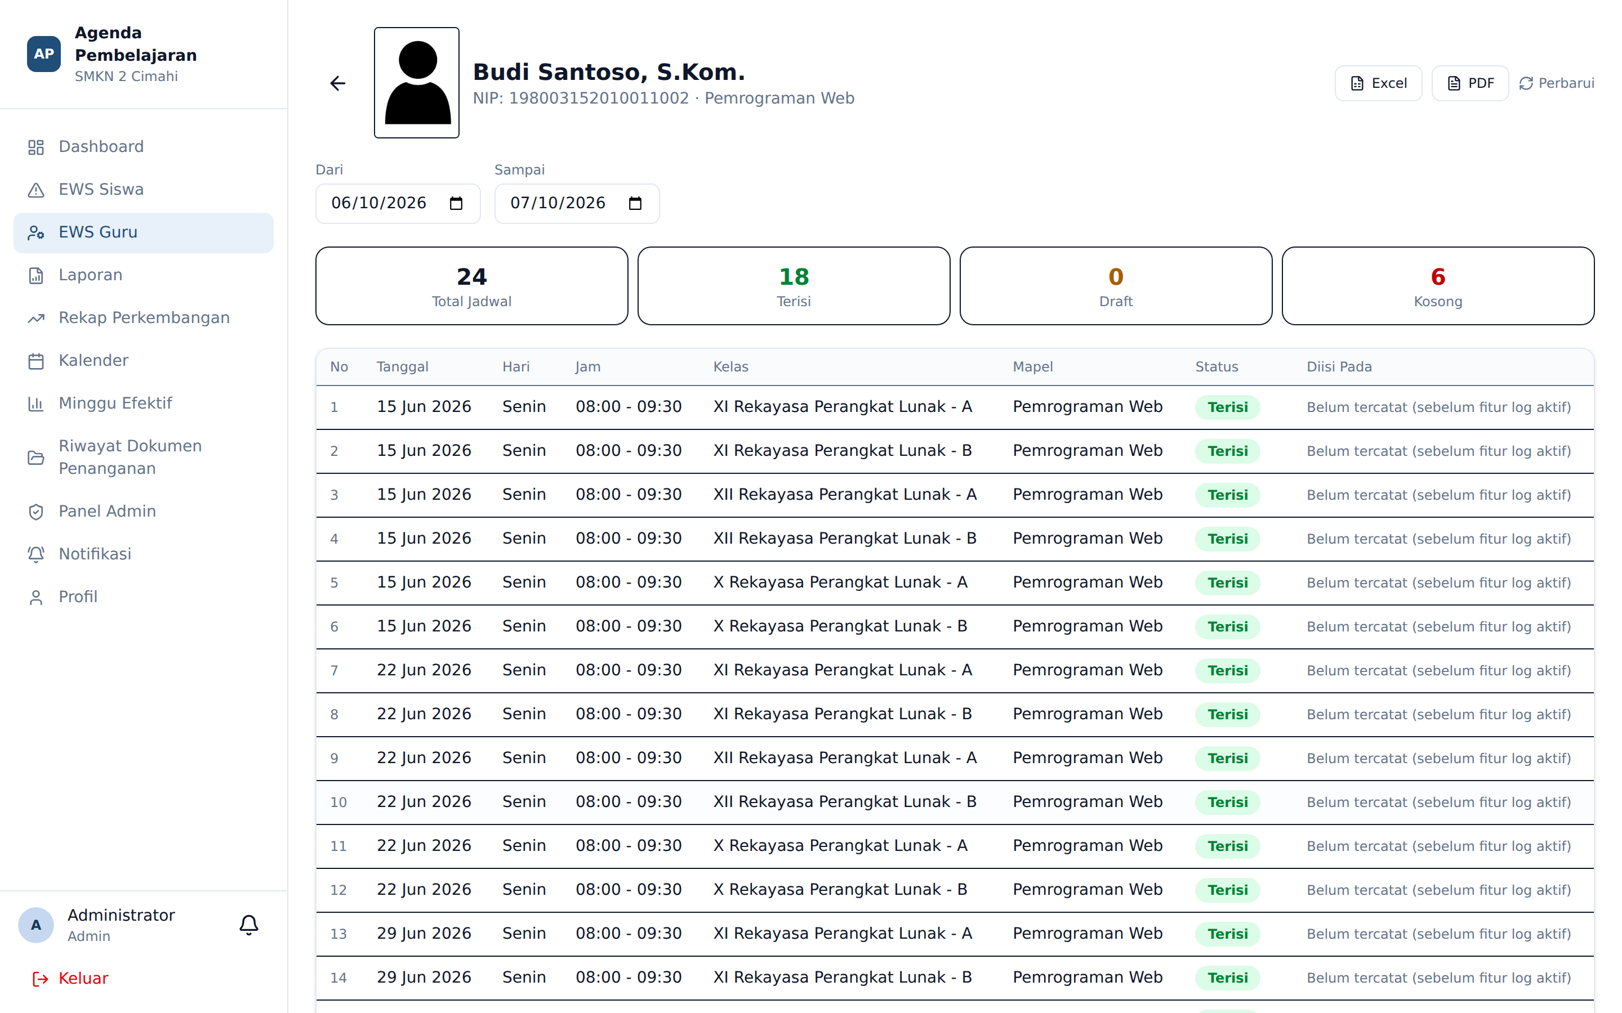
EWS Guru: Kepatuhan Pengisian Agenda
Menampilkan Terisi / Draft / Kosong per guru untuk rentang tanggal tertentu.
Klik nama guru untuk melihat rincian sesi dan waktu pengisiannya.
Kolom "Diisi Pada" berasal dari log audit (waktu dan alamat IP).
Sebelum menyimpulkan guru lalai: periksa jadwal, status guru inval, dan hari tidak efektif.

Slide 12
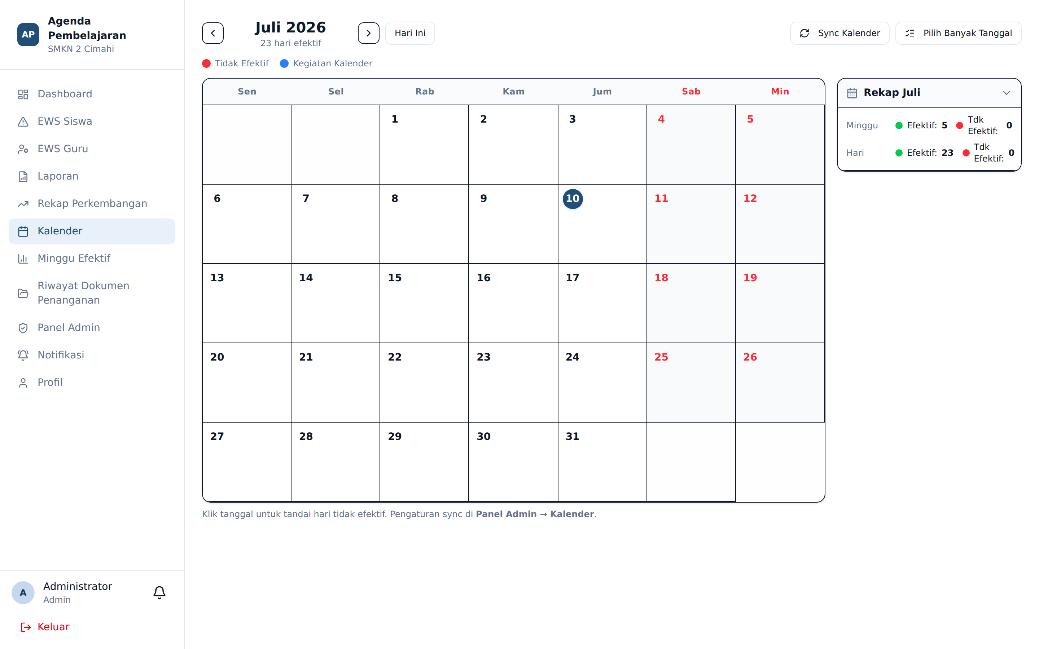
Kalender dan Minggu Efektif
Tiga cara mengisi kalender: Google API Key, berkas ICS, atau import Excel.
Sinkronisasi kalender TIDAK otomatis menandai hari tidak efektif.
Penandaan tetap tindakan sadar Admin — tidak semua acara meniadakan pembelajaran.
Hari efektif hanya dihitung di dalam rentang tanggal semester aktif.
Ekspor PDF dibatasi 40 lembar; arahkan kebutuhan massal ke Excel.

Slide 13
Pemeliharaan
Merawat aplikasi tanpa akses Terminal

Slide 14
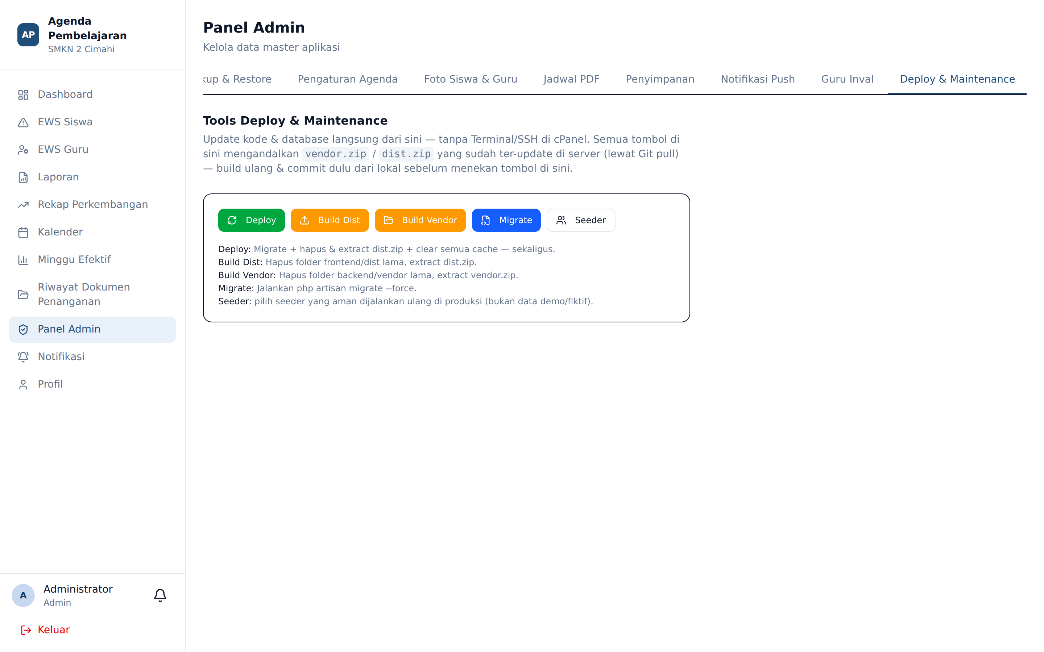
Deploy & Maintenance
Peladen produksi berjalan di cPanel — tanpa akses Terminal.
Tab ini memindahkan perintah pemeliharaan ke antarmuka web.
Tersedia: migrasi basis data, bersihkan cache, tautkan penyimpanan, periksa kesehatan.
Urutan setelah pembaruan: Backup → Migrasi → Bersihkan cache → Periksa kesehatan.
Jangan pernah menjalankan migrasi tanpa backup. Restore menimpa seluruh data dan tidak dapat dibatalkan.

Slide 15
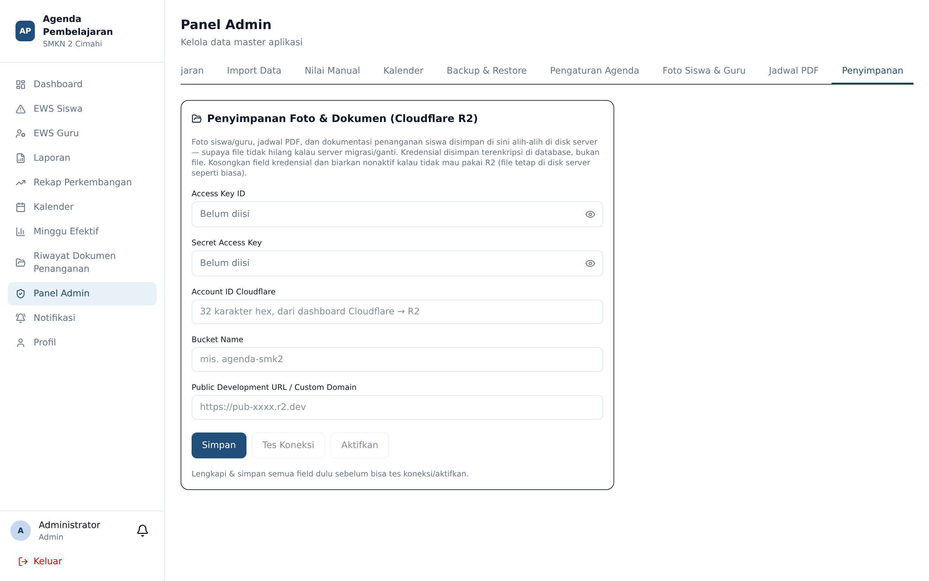
Integrasi Opsional
Penyimpanan Cloudflare R2
Kredensial terenkripsi. Tekan Tes Koneksi sebelum menyalakan. Kolom kosong = jangan ubah.
Notifikasi Push (Firebase)
Setelah dikonfigurasi, tiap pengguna mengatur sendiri jenis notifikasinya.
Izin notifikasi diberikan peramban pengguna — Admin tidak dapat memaksanya.

Slide 16
Terima kasih
Backup sebelum setiap tindakan berisiko: impor massal, migrasi, pergantian tahun ajaran.
Periksa jadwal lebih dulu ketika ada keluhan tentang EWS Guru.
Format kolom NIP/NIS sebagai Teks sebelum mengimpor.
Tinjau antrian Nilai Manual secara rutin agar poin siswa tidak menggantung.
Panduan lengkap: dokumen "Panduan Pengguna Agenda Pembelajaran"

